Slide 1

Revisões de Trigonometria

Slide 2

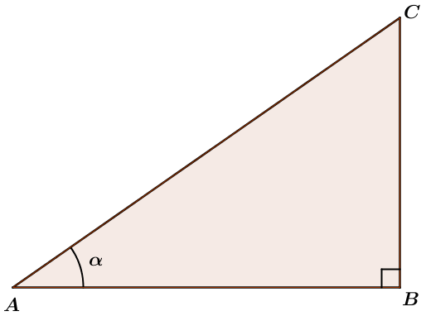



Seno, cosseno e tangente de um ângulo agudo $α$
$$\text{hipotenusa}$$
$$\text{cateto} \text{oposto} \text{a} α$$
$$\text{cateto} \text{adjacente} \text{a} α$$
Razões trigonométricas:
$sen α=\frac{\text{Medida} \text{de} \text{comprimento} \text{do} \text{cateto} \text{oposto} \text{a} α}{\text{Medida} \text{de} \text{comprimento} \text{da} \text{hipotenusa} }=\frac{\overline{BC}}{\overline{AC}}$
$cos α=\frac{\text{Medida} \text{de} \text{comprimento} \text{do} \text{cateto} \text{adjacente} \text{a} α}{\text{Medida} \text{de} \text{comprimento} \text{da} \text{hipotenusa} }=\frac{\overline{AB}}{\overline{AC}}$
$tg α=\frac{\text{Medida} \text{de} \text{comprimento} \text{do} \text{cateto} \text{oposto} \text{a} α}{\text{Medida} \text{de} \text{comprimento} \text{do} \text{cateto} \text{adjacente} \text{a} α}=\frac{\overline{BC}}{\overline{AB}}$

Slide 3
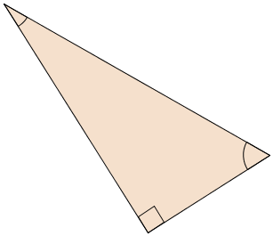

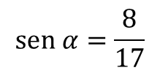
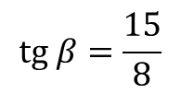


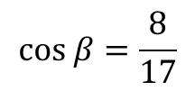
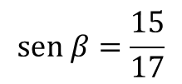



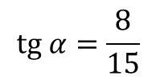

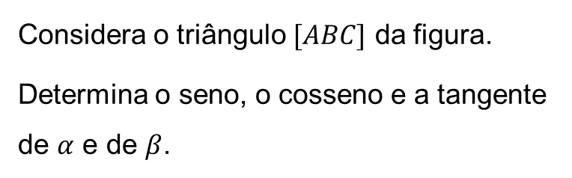

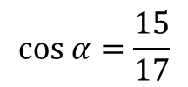
Exemplo 1
$$C$$
Considera o triângulo $[ABC]$ da figura.
Determina o seno, o cosseno e a tangente de $α$ e de $β$.
$$α$$
$$15$$
$$β$$
$$B$$
Sugestão de resolução:
$$8$$
Pelo Teorema de Pitágoras:
$$A$$
$${\overline{BC}}^{2}=8^{2}+{15}^{2}⇔{\overline{BC}}^{2}=64+225⇔{\overline{BC}}^{2}=289$$
Logo, $\overline{BC}=17$.
Assim:
$$sen α=\frac{8}{17}$$
$$cos α=\frac{15}{17}$$
$$tg α=\frac{8}{15}$$
$$sen β=\frac{15}{17}$$
$$cos β=\frac{8}{17}$$
$$tg β=\frac{15}{8}$$

Slide 4

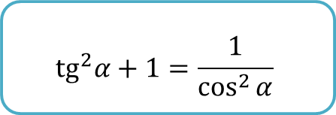
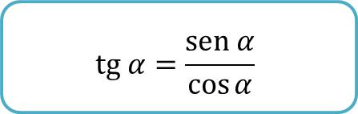



Fórmulas
Para todo o ângulo agudo $α$:
$${sen}^{2}α+\cos^{2}α=1$$
Fórmula Fundamental da Trigonometria
$$tg α=\frac{sen α}{\cos{α}}$$
$${tg}^{2}α+1=\frac{1}{\cos^{2}{α}}$$
$$sen α=\cos{(90°−α)}$$
$$cos α=\operatorname{sen}{(90°−α)}$$

Slide 5
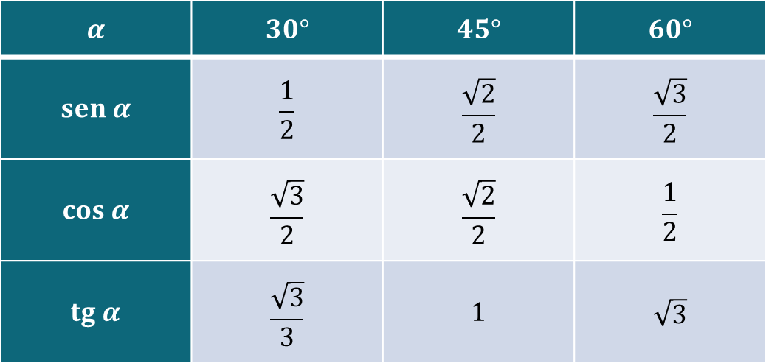
Valores das razões trigonométricas dos ângulos de 30º, 45º e 60º
$$α$$ | $$30°$$ | $$45°$$ | $$60°$$
$$sen α$$ | $$\frac{1}{2}$$ | $$\frac{\sqrt{2}}{2}$$ | $$\frac{\sqrt{3}}{2}$$
$$cos α$$ | $$\frac{\sqrt{3}}{2}$$ | $$\frac{\sqrt{2}}{2}$$ | $$\frac{1}{2}$$
$$tg α$$ | $$\frac{\sqrt{3}}{3}$$ | $$1$$ | $$\sqrt{3}$$

Slide 6

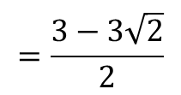
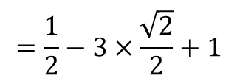



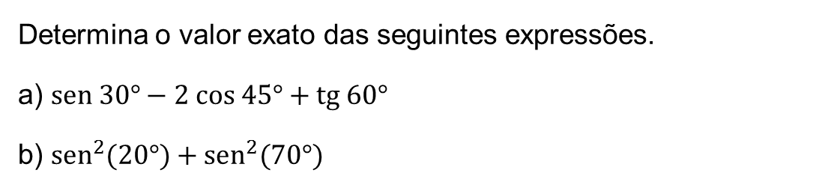

Exemplo 2
Determina o valor exato das seguintes expressões.
a) $sen 30°−2 cos 45°+tg 60°$
b) ${sen}^{2}(20°)+{sen}^{2}(70°)$
Sugestão de resolução:
$$=\frac{1}{2}−3×\frac{\sqrt{2}}{2}+1$$
$$=\frac{3−3\sqrt{2}}{2}$$
a) $sen 30°−3 cos 45°+tg 45°$
b)${ sen}^{2}(20°)+{sen}^{2}(70°)$
$$={ sen}^{2}\left(20°\right)+\cos^{2}\left(90°−70°\right)=$$
$$={ sen}^{2}\left(20°\right)+\cos^{2}\left(20°\right)=$$
$$=1$$

